Slide 1
Муниципальное казенное общеобразовательное учреждение « Краснобаковская специальная (коррекционная) школа-интернат VIII вида» р.п. Красные Баки Нижегородская область
Интерактивный кроссворд по биологии 7 класс
Обобщение знаний по темам
«Злаки», «Лилейные», «Бобовые», «Паслёновые».
Автор: Скворцова Татьяна Александровна,
учитель биологии

Slide 2
Инструкция
1. Прочитай вопрос.
2. Затрудняешься ответить нажми на подсказку.
3. Для ввода ответа нажми на вопрос.
4. Для перехода на следующий слайд нажми на управляющую кнопку.
Подсказка

Slide 3
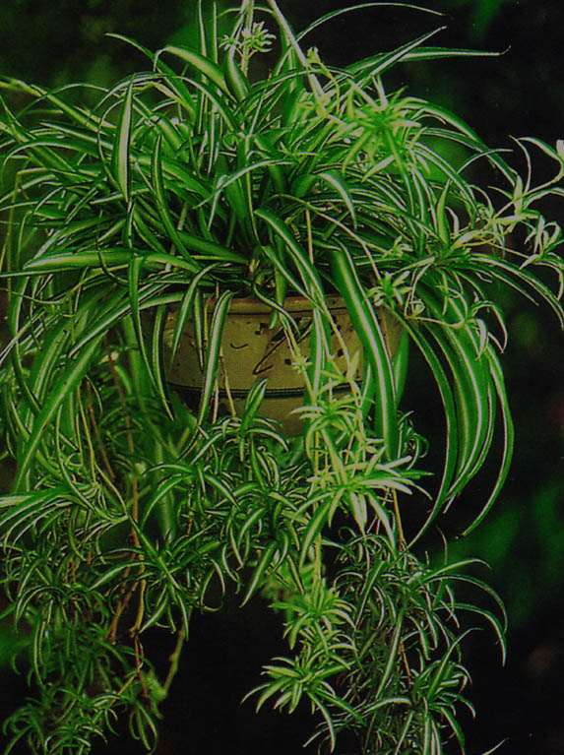
1
Х
Л
О
Р
О
Ф
И
Т
У
М
Подсказка
2
1. Это декоративное растение из семейства лилейные выращивают в помещении. Его узкие длинные листья отрастают от стебля пучком. На длинных побегах образуются новые растения. Это растение очищает воздух помещения.
3
4
5
6
7
8
9
10
11

Slide 4
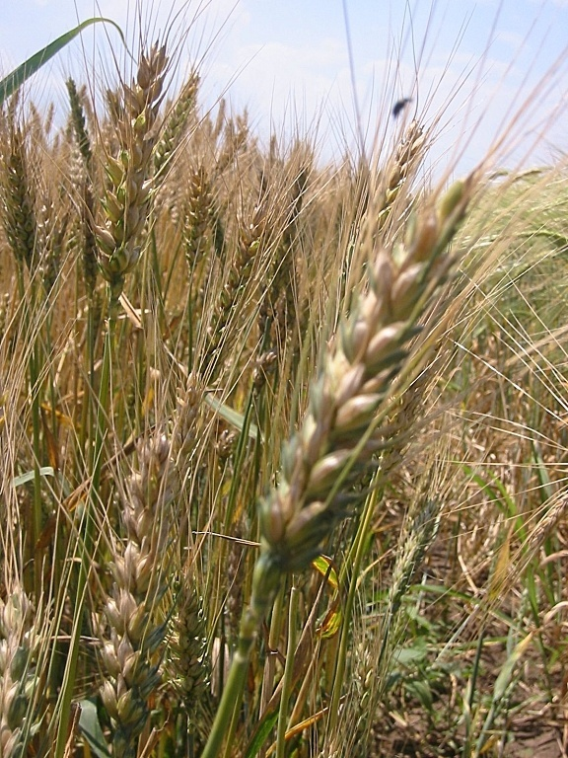
1
Х
Л
О
Р
О
Ф
И
Т
У
М
Подсказка
2
Р
О
Ж
Ь
2. Эта зерновая культура, в отличие от пшеницы, может расти даже на скудной почве и в холодном климате. Этот злак обеспечивал крестьян пищей в трудные для них времена. Из него не только пекли хлеб, но и делали квас.
3
4
5
6
7
8
9
10
11

Slide 5
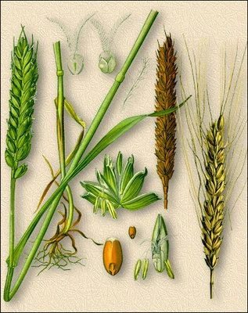
1
Х
Л
О
Р
О
Ф
И
Т
У
М
Подсказка
2
Р
О
Ж
Ь
3. Растения этого семейства важные зерновые культуры. Их характерной особенностью является то, что стебель у них соломина, цветки лишены венчика и собраны в соцветия колос, метёлка, початок.
3
З
Л
А
К
И
4
5
6
7
8
9
10
11

Slide 6
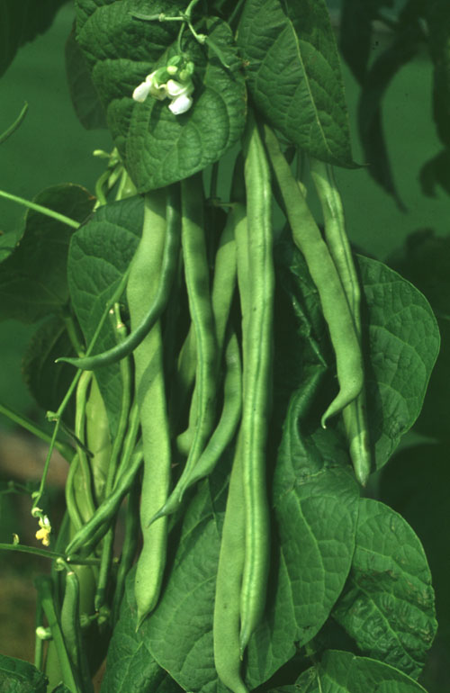
1
Х
Л
О
Р
О
Ф
И
Т
У
М
Подсказка
2
Р
О
Ж
Ь
4. Это теплолюбивое растение из семейства бобовых. Оно не переносит заморозков. Ценное пищевое растение, в его семенах содержится белка больше чем в мясе. В названии этого растения звучат ноты.
3
З
Л
А
К
И
4
Ф
А
С
О
Л
Ь
5
6
7
8
9
10
11

Slide 7
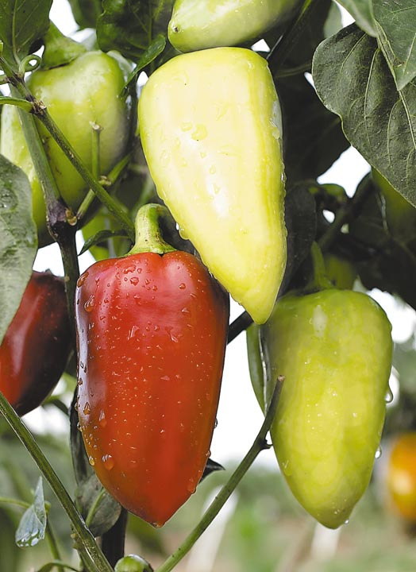
Х
Л
О
Р
О
Ф
И
Т
У
М
Подсказка
2
Р
О
Ж
Ь
5. Это пищевая культура из семейства паслёновых. Его конусовидные плоды при созревании приобретают различную окраску. По вкусу они могут быть сладкими, жгучими и горькими.
3
З
Л
А
К
И
4
Ф
А
С
О
Л
Ь
5
П
Е
Р
Е
Ц
6
7
8
9
10
11

Slide 8
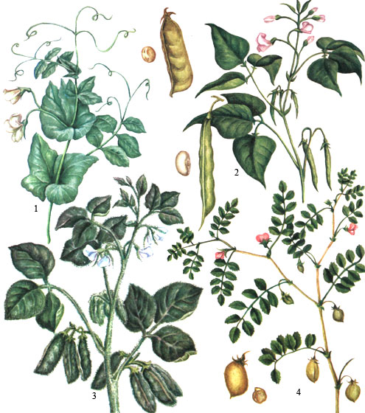
Х
Л
О
Р
О
Ф
И
Т
У
М
Подсказка
2
Р
О
Ж
Ь
6. Растения этого семейства важные пищевые и кормовые культуры. На корнях этих растений живут особые бактерии, поэтому эти растения используют в сельском хозяйстве для повышения плодородия почвы.
3
З
Л
А
К
И
4
Ф
А
С
О
Л
Ь
5
П
Е
Р
Е
Ц
6
Б
О
Б
О
В
Ы
Е
7
8
9
10
11

Slide 9
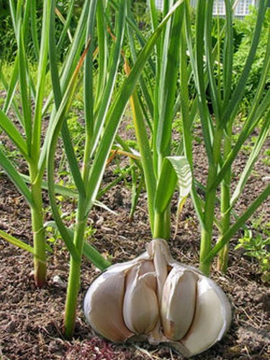
Х
Л
О
Р
О
Ф
И
Т
У
М
Подсказка
2
Р
О
Ж
Ь
7. Это растение относится к овощным лилейным растениям. Его луковица имеет сложное строение и состоит из нескольких долек. В них содержится много витаминов и веществ, убивающих микробов.
3
З
Л
А
К
И
4
Ф
А
С
О
Л
Ь
5
П
Е
Р
Е
Ц
6
Б
О
Б
О
В
Ы
Е
7
Ч
Е
С
Н
О
К
8
9
10
11

Slide 10
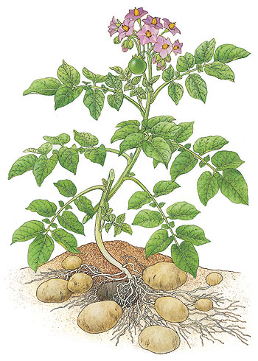
Х
Л
О
Р
О
Ф
И
Т
У
М
Подсказка
2
Р
О
Ж
Ь
8. Родина этой культуры Южная Америка. В Европу его завёз путешественник Христофор Колумб.
В России это ценное пищевое растение семейства паслёновых выращивают со времён правления Петра I.
3
З
Л
А
К
И
4
Ф
А
С
О
Л
Ь
5
П
Е
Р
Е
Ц
6
Б
О
Б
О
В
Ы
Е
7
Ч
Е
С
Н
О
К
8
К
А
Р
Т
О
Ф
Е
Л
Ь
9
10
11

Slide 11
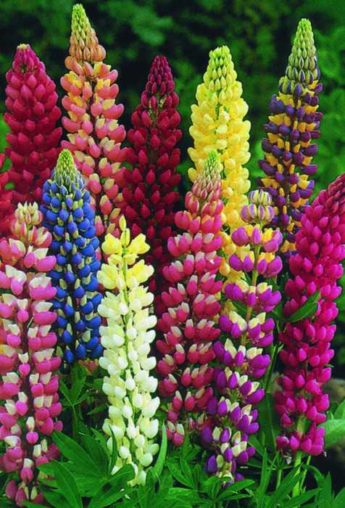
Х
Л
О
Р
О
Ф
И
Т
У
М
Подсказка
2
Р
О
Ж
Ь
9. Это кормовое растение из семейства бобовые на лугу заметны из дали. Оно высокое с пальчатыми листьями. Розовые, синие или белые цветы собраны в длинные соцветия. Его ещё используют для улучшения плодородия почвы.
3
З
Л
А
К
И
4
Ф
А
С
О
Л
Ь
5
П
Е
Р
Е
Ц
6
Б
О
Б
О
В
Ы
Е
7
Ч
Е
С
Н
О
К
8
К
А
Р
Т
О
Ф
Е
Л
Ь
9
Л
Ю
П
И
Н
10
11

Slide 12
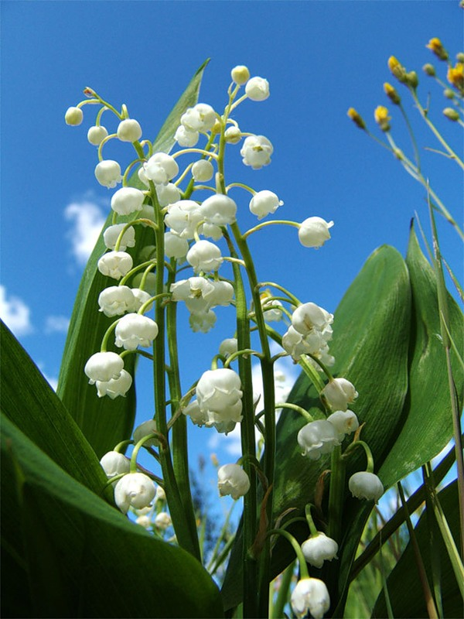
Х
Л
О
Р
О
Ф
И
Т
У
М
Подсказка
2
Р
О
Ж
Ь
10. Красивый весенний цветок из семейства лилейные. Зацветает в мае, цветки белые, собранные в соцветие кисть, источают приятный аромат. Растение ядовитое и в тоже время лекарственное.
3
З
Л
А
К
И
4
Ф
А
С
О
Л
Ь
5
П
Е
Р
Е
Ц
6
Б
О
Б
О
В
Ы
Е
7
Ч
Е
С
Н
О
К
8
К
А
Р
Т
О
Ф
Е
Л
Ь
9
Л
Ю
П
И
Н
10
Л
А
Н
Д
Ы
Ш
11

Slide 13
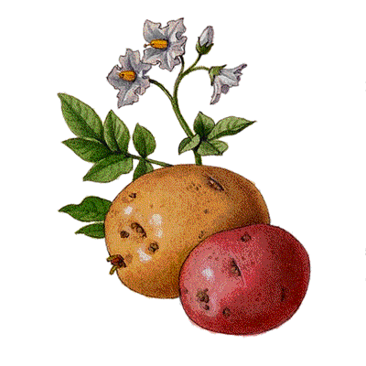
Х
Л
О
Р
О
Ф
И
Т
У
М
Подсказка
2
Р
О
Ж
Ь
11. Этот подземный видоизменённый побег развивается у пищевой культуры семейства паслёновые. В нём накапливается много питательных веществ. На этих побегах имеются маленькие почки – глазки. Из них развивается новое растение.
3
З
Л
А
К
И
4
Ф
А
С
О
Л
Ь
5
П
Е
Р
Е
Ц
6
Б
О
Б
О
В
Ы
Е
7
Ч
Е
С
Н
О
К
8
К
А
Р
Т
О
Ф
Е
Л
Ь
9
Л
Ю
П
И
Н
10
Л
А
Н
Д
Ы
Ш
11
К
Л
У
Б
Е
Н
Ь

Slide 14
Список используемых источников
Литература
Учебник И.В. Романов, Т.А. Козлова, Биология 7 класс, М: «Дрофа», 2013
Источники иллюстраций
Хлорофитум http://loveflora.ru/wp-content/uploads/2012/04/hlorofitum_cr.jpg
Рожь http://thekonst.net/data/pictures/097/009.1024.jpg
Злаки http://tihomirsvetlana.narod.ru/images/p42_pshenica-myagkaya.jpg
Фасоль http://www.biologie.uni-hamburg.de/b-online/schaugarten/PhaseolusvulgarisL/BPhaseolusvulgarisL2.jpg
Перец http://www.1semena.ru/published/publicdata/SHOPDB/attachments/SC/products_pictures/%D1%81%D0%BD%D0%B5%D0%B3%D0%BE%D0%BF%D0%B0%D0%B4_enl.jpg
Бобовые http://www.pandia.ru/wp-content/uploads/2011/02/wpid-image001_94.jpg
Чеснок http://medicalplants.info/i/li/211_2.jpg
Картофель http://www.st.vith.be/neidinger-kartoffelfest/images/Kartoffel.jpg
Люпин http://www.1semena.ru/published/publicdata/SHOPDB/attachments/SC/products_pictures/70.2961_enl.jpg
Ландыш http://bestpics.ru/full/0_2731_48427403_XL-1.jpg
Клубни http://img1.liveinternet.ru/images/attach/c/4/82/266/82266651_large_potatoes.gif

